Slide 1
作业 1
2.13 （c）（d）
2.26
2.27
2.28
Notes:
2.26， 张老师要求：不改变器件结构

Slide 2
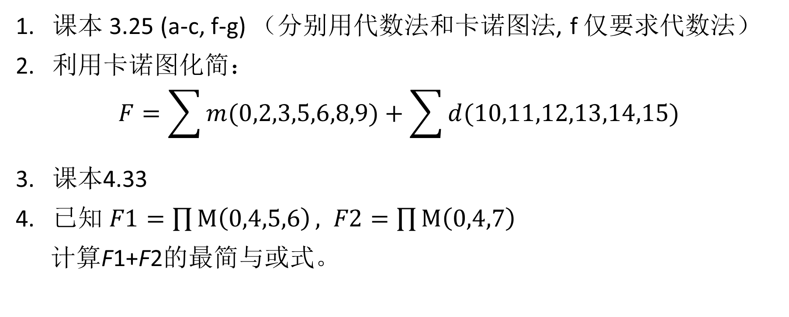
作业 2
课本 3.25 (a-c, f-g) （分别用代数法和卡诺图法, f 仅要求代数法）
利用卡诺图化简：
$$F=\sum{m(0,2,3,5,6,8,9)}+\sum{d(10,11,12,13,14,15)}$$
课本4.33
已知 $F1=\prod{M\left(0,4,5,6\right)}, F2=\prod{M\left(0,4,7\right)}$
计算F1+F2的最简与或式。
Notes:
2.26， 张老师要求：不改变器件结构

Slide 3
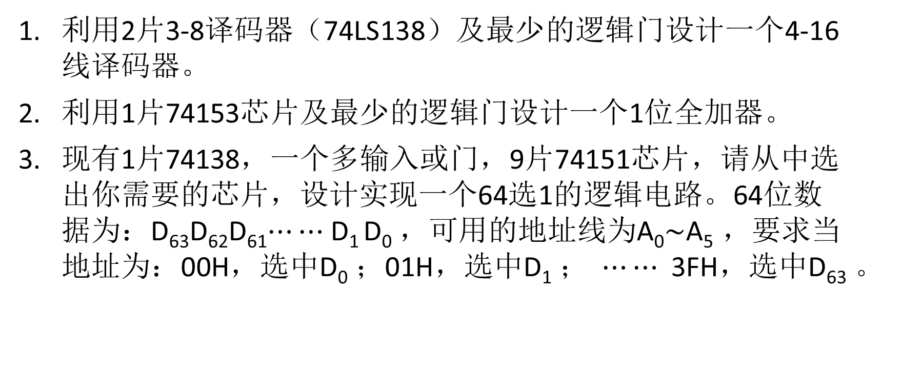
作业 3
利用2片3-8译码器（74LS138）及最少的逻辑门设计一个4-16线译码器。
利用1片74153芯片及最少的逻辑门设计一个1位全加器。
现有1片74138，一个多输入或门，9片74151芯片，请从中选出你需要的芯片，设计实现一个64选1的逻辑电路。64位数据为：D₆₃D₆₂D₆₁$⋯⋯$ D₁ D₀ ，可用的地址线为A₀$\sim \text{A}$₅ ，要求当地址为：00H，选中D₀ ；01H，选中D₁ ； $⋯⋯$ 3FH，选中D₆₃ 。
Notes:
2.26， 张老师要求：不改变器件结构

Slide 4
作业 4
课本 11. 9
课本 11.26
Notes:
2.26， 张老师要求：不改变器件结构

Slide 5
作业 5
课本 12.13
课本 12.35
Notes:
2.26， 张老师要求：不改变器件结构

Slide 6
作业 6
课本 12.37
课本 12.41
Notes:
2.26， 张老师要求：不改变器件结构

